Slide 1
COACHING CAREERS,
MATCHING TALENT

Slide 2
Content
Background: Societal Framework
Mission & Team
Innovative Concept: Unique in Belgium!
Services
Golden Partnership
Mapping work competences

Slide 3
Background: Societal Framework

Slide 4
Changes in the labour market
Ageing of the population
Globalization
Knowledge Economy
Notes:
Arbeidsmarkt verandert (RS)
Vergrijzing
Generatie babyboom gaat met pensioen.
De totale beroepsbevolking neemt af.
De druk op de actieve beroepsbevolking neemt toe.
Globalisering
Onder invloed van ICT technologie is de wereld één groot dorp geworden.
Arbeidsmarkt ondergaat internationale invloeden
In vraag naar arbeid wordt internationale oriëntatie belangrijk
Kenniseconomie
Kwantiteit van arbeid is niet meer de belangrijkste productiefactor maar de kwaliteit van arbeid.
Technologieontwikkeling tezamen met hoog gekwalificeerd humaan kapitaal maken het verschil in de internationale concurrentie
Bachelors, masters en PhDs worden bij uitstek opgeleid om nieuwe productie en processen te ontwikkelen, de basis voor innovatie

Slide 5
Big demand for “Young Potentials”
Level of unemployement
 | high skilled
Flemish region | 2,6
Walloon region | 4,9
Brussels region | 8,8
Belgium | 4,0
EU 27 | 4,9
Notes:
Grote vraag naar ‘Young Potentials’
Highly skilled (bachelors, masters, PhDs) kennen nauwelijks werkeloosheid.
Alle werkloosheid tussen de 0 en 4% kan worden aangemerkt als natuurlijke werkloosheid tengevolge van het afstemmen van markten en instituties.
We stellen vast dat er onder highly skilled nauwelijks sprake is van werkloosheid.

Slide 6
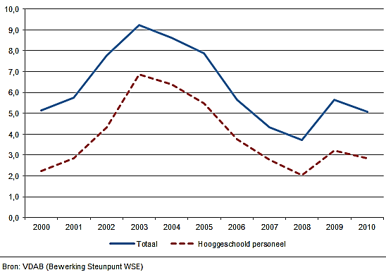
Big demand for “Young Potentials”
Strain on the labour market for high skilled personnel
Total
High skilled personnel
Notes:
→ grote vraag naar high potentials
→ door toenemende druk op arbeidsmarkt verschuift deze vraag zich naar de bron van de young potentials: de universiteit

Slide 7
MISSION

Slide 8
Mission
Coaching VUB students and alumni to the labour market
Internships and first/new job
-2, + 5 target group approach
Mapping employability of VUB students

Slide 9
Team
2 Project leaders:
Dr. Lucia Smit
Mrs. Hilde Kesteloot
Role & responsability: Operations and strategy, point of contact for Golden partners and commercial contacts, intensive coaching of students, organisation of inhouse events, etc.
2 Career coaches:
Ms. Veerle Janssens
Ms. Leen Buelens
Role & responsability: Point of contact for students and student organisations, interviewing students, follow up joborders = posting vacancies, etc.

Slide 10
INNOVATIVE CONCEPT

Slide 11
Innovative Concept
A Better match between (VUB) Young Potentials, companies and organizations.
STUDENTS & ALUMNI
COMPANIES & ORGANIZATIONS
Notes:
De actieve begeleiding van een geselecteerde groep studenten en alumni in hun loopbaan als ook een innovatieve ondersteunende ICT tool leiden tot een betere matching van recent afgestudeerden en jonge alumni.

Slide 12
Innovative Concept
On campus recruitment reinvented
Employability
Coaching Careers
Matching Talents
Single point of contact
UNIQUE IN BELGIUM !

Slide 13
SERVICES

Slide 14
Services
Content:
Job Board
Selection of students for internships, jobs
Selection of students for incompany events
Employer branding
CORE CV portal

Slide 15
Group coaching Career coaching for PhDs
Motivation and drivers: Discover your talents
Discover your networks
Discover your competences
Prepare your jobinterview
Present yourself businesswise

Slide 16
MAPPING WORK COMPETENCES

Slide 17
Mapping Work Competences
Strategical
Analytical
Projectma-nagement
Leadership
Entrepre-neurial
Technical
Social
Innovational

Slide 18
Mapping Work Competences
Strategic | Situational and organisational awareness, vision development
Analytical | Analysing, processing information, judgement development
Projectmanagement | Being reliable, controlling, result and quality orientation, planning, organizing
Leadership | Deciding, coaching, delegating, leadership
Entrepreneurial | Assertivity, taking initiative, client oriented, negotiating, presenting, handling stress
Technical | Operating procedures and methods, handling tools, technical/functional shaping
Social | Communication, teamwork, sensitivity, sociability
Innovation | Creativity, flexibility, being innovatively
Notes:
JOB BOARD
Voor vacatures en STAGES
Met matching tool → eerste in Vlaanderen op unief, niet enkele en alleen stages en vactures posten, maar ook profielen gerichte kandidaten ontvangen
STAGE MATCHING
Informatie over stagemodaliteiten
Voorstellen shortlist anonieme kandidaten (doen we dit ook bij stages??)
Voorstellen shortlist benoemde kandidaten
Perfecte match
JOB MATCHING
Samen met klant vacature in kaart brengen
Voorstellen shortlist anonieme kandidaten
Voorstellen shortlist benoemde kandidaten

Slide 19
Examples
First question: academic, public or private?
Natural Sciences : Euroclear (ICT/Finance),
Social Sciences: Publieke sector, Banking, Studiediensten, Consultancy.
Applied sciences: Bouwsector, industrie
Life Sciences: Pharma and Biotech

Slide 20
Questions ?

